Slide 1
Hodnocení substrátů

Slide 7
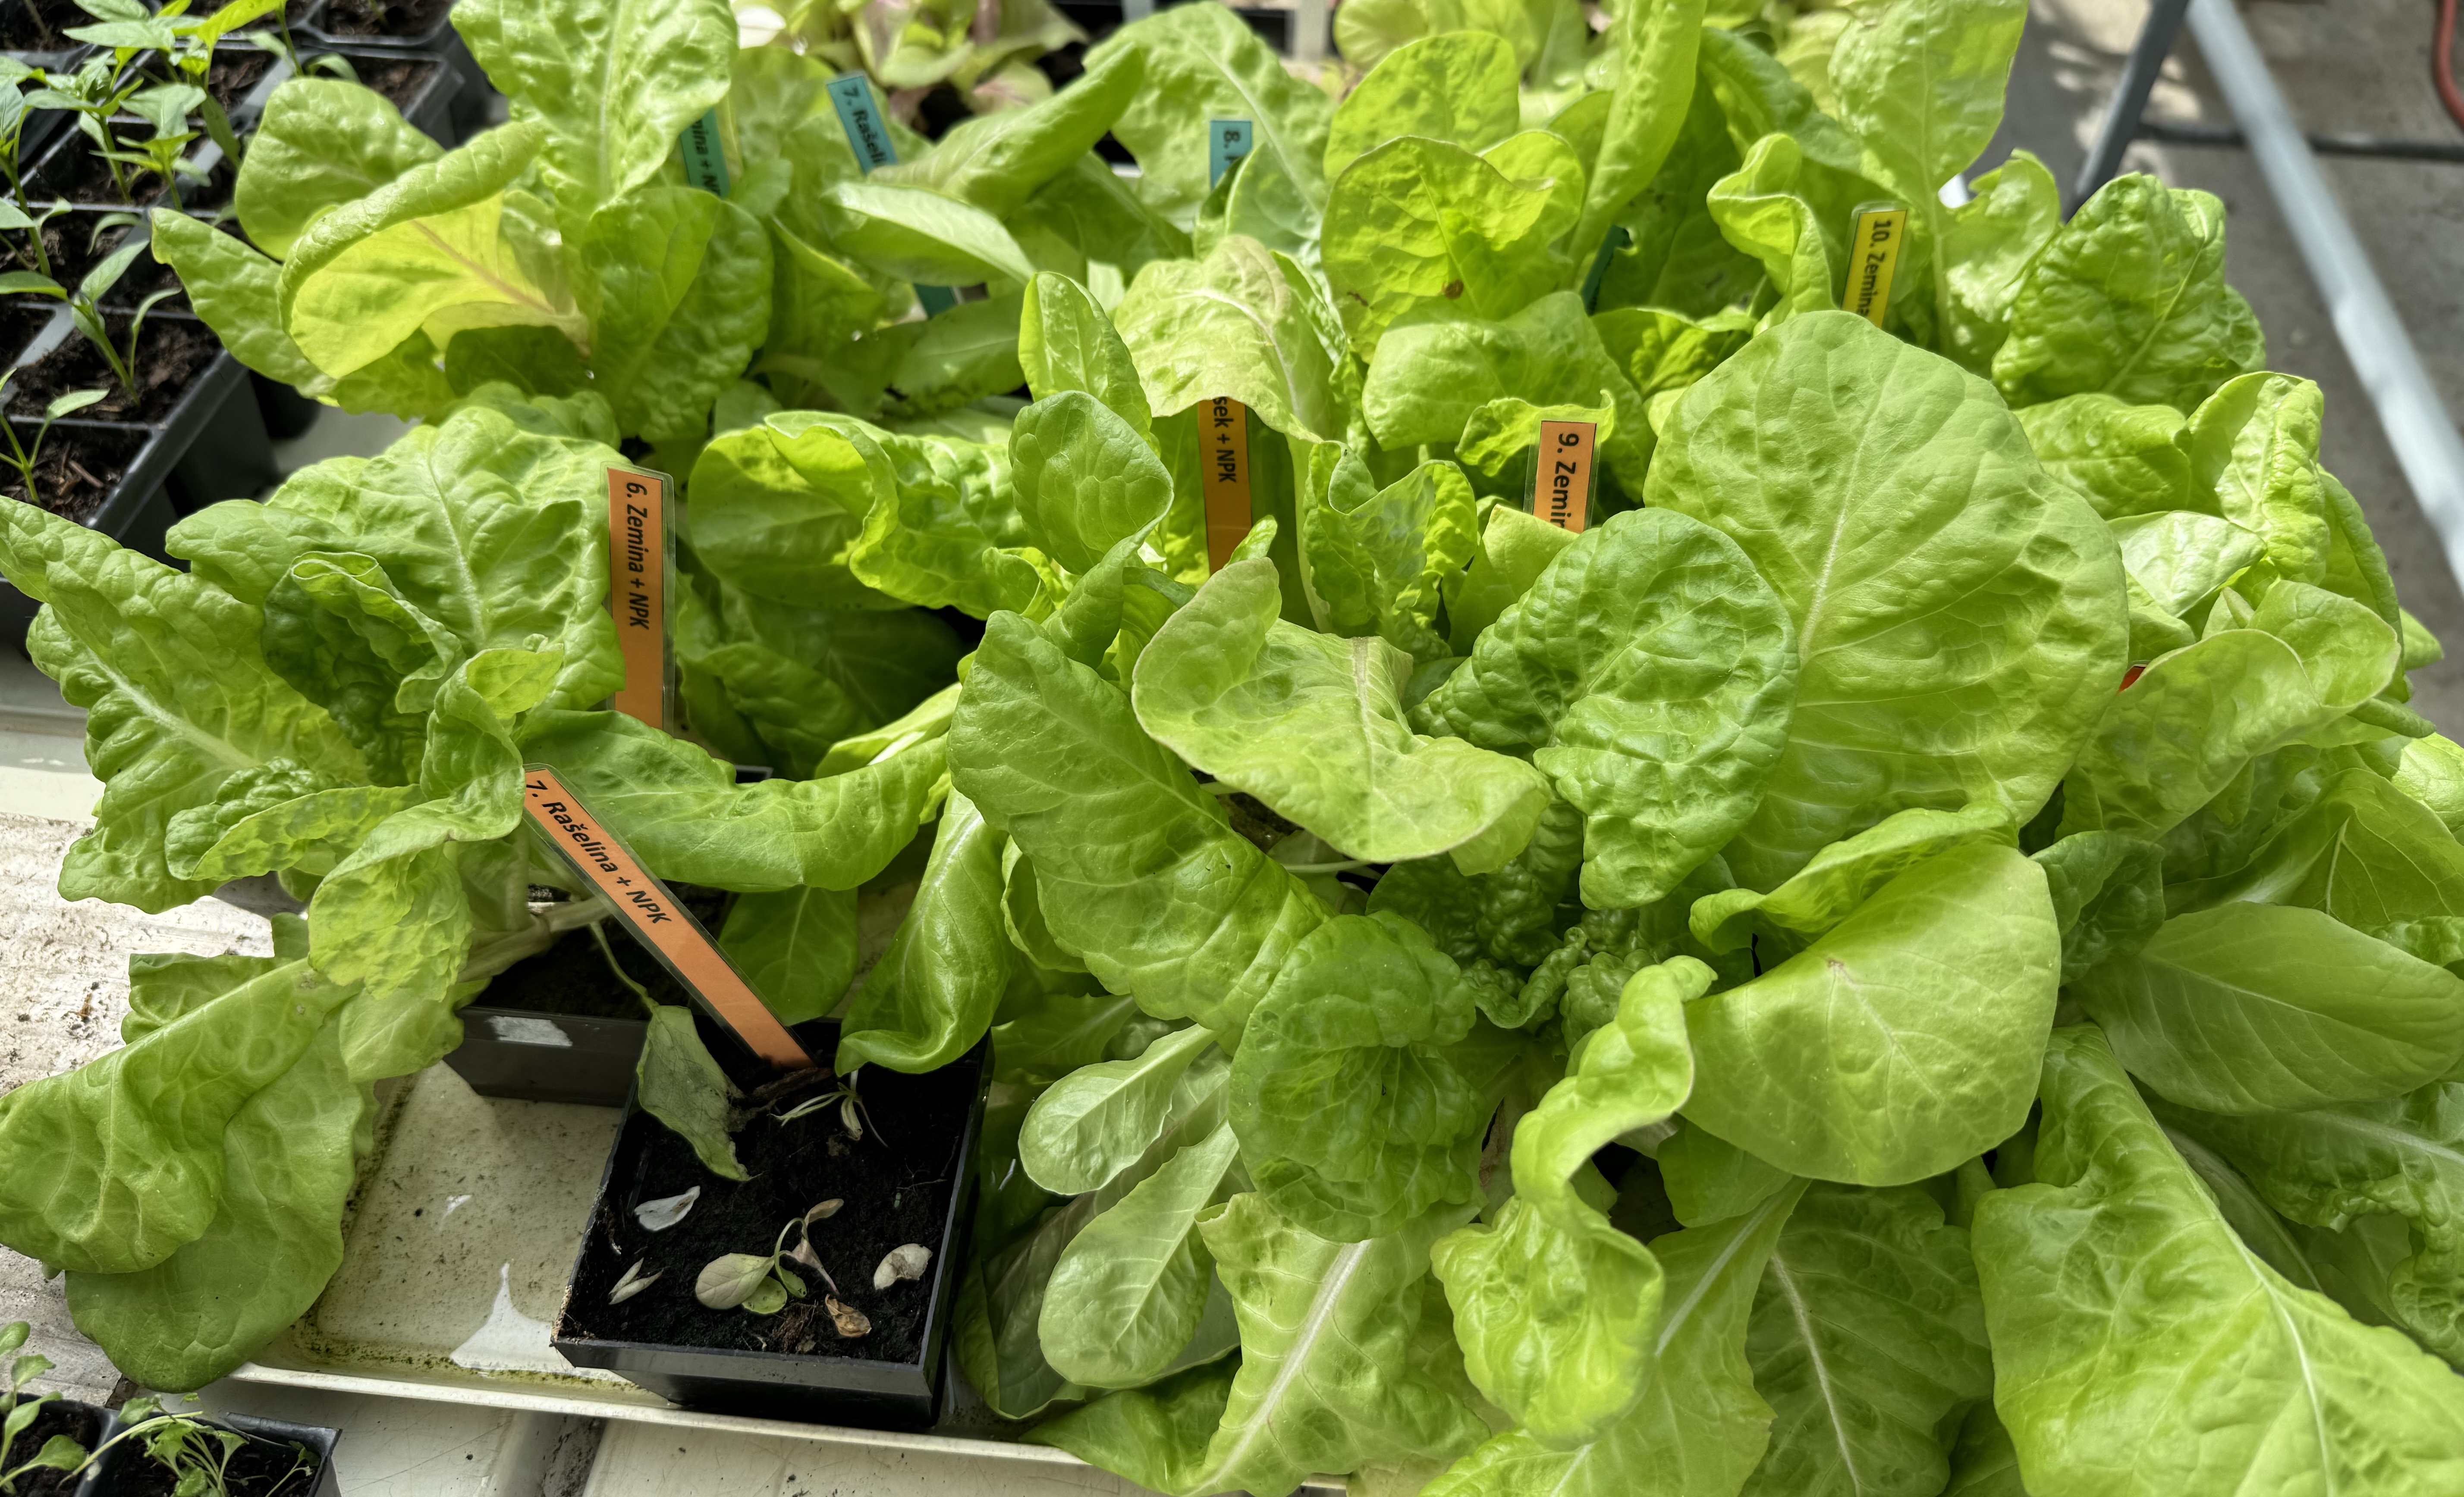

Slide 9
